Slide 1
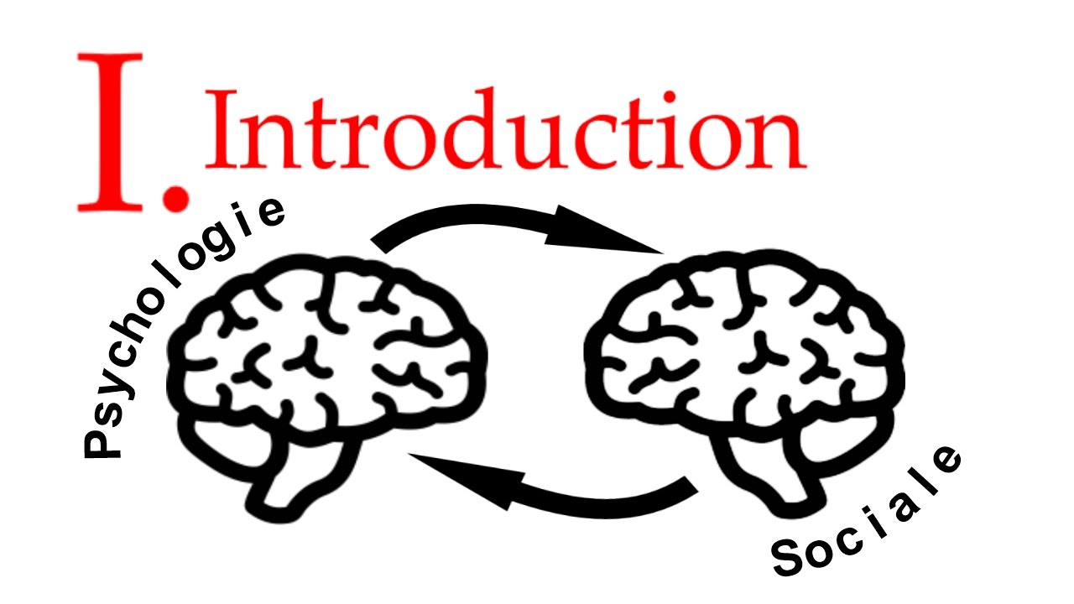
Université Abderrahmane MIRA – Bejaia Faculté des sciences humaines et sociales Département de psychologie et d’orthophonie
Dr. KHELOUFI Sihem
sihem.kheloufi@univ-bejaia.dz
Cours
Introduction à la psychologie sociale

Slide 2
Introduction
Pour pouvoir vivre, nous avons besoin d’autrui, qu’il soit un individu ou un groupe (et que sa présence soit réelle ou symbolique), tout au long de notre vie sociale, autrui influence nos pensées, nos façons de voir le monde ou nos comportements et nous l’influençons en retour. Partant de ce constat très général, ces concepts sont étudiés dans le cadre d’une discipline appelée Psychologie sociale.

Slide 3
Qu’est-ce que la psychologie sociale ?
La psychologie sociale est une science récente née au cours de XXe siècle aux Etats-Unis d’Amérique, c’est un domaine d’étude qui propose des concepts, des théories, et des méthodes scientifique; qui analyse la façon dont les comportements, cognitions et émotions de l’individu sont influencés par le contexte sociale.

Slide 4
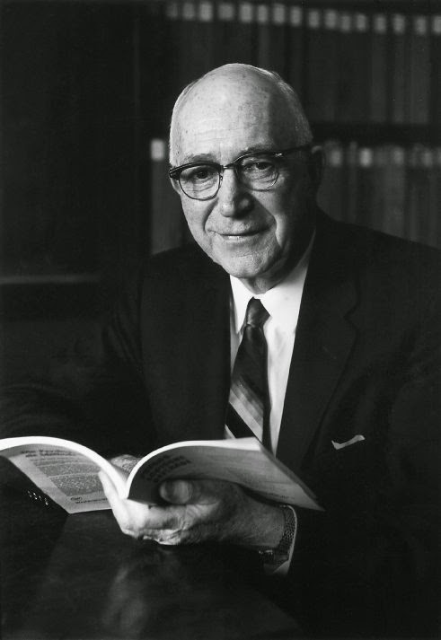
Selon la définition de (Allport, 1924)
" La psychologie sociale a pour objet l’étude des relations réelles ou imaginées de personne à personne dans un contexte sociale donné, en tant qu’elles affectent les personnes impliqués dans cette situation "

Slide 5
Les objets de la psychologie sociale
Les cognitions sociales, c'est-à-dire les pensées, les attitudes…
Les variables écologiques ou les influences directes ou indirectes de l’environnement physique comme le chaud, le bruit, la pollution, le temps atmosphérique…
Le contexte socioculturel dans lequel le comportement social se réalise.
La psychologie sociale touche à des secteurs diversifiés comme la publicité, l’attitude raciste ou l’appartenance au groupe, le comportement agressif ou encore le vandalisme, la dynamique de groupe ou les conflits entre groupes.

Slide 6
Les méthodes de recherche en psychologie sociale
La méthode expérimentale
La psychologie sociale est une discipline dominée par la méthode expérimentale, cette dernière est une démarche scientifique qui consiste à tester empiriquement la validité d’une hypothèse (généralement, une relation de causalité entre deux phénomènes).
La première expérience réalisée en psychologie sociale fut par (Triplett, 1898), ce dernier faisait l’hypothèse suivante: la présence d’autrui aurait pour effet d’améliorer les performances des individus lors de la réalisation d’une tâche. Afin de tester cette hypothèse Tripllet réalise une petite expérience en laboratoire.

Slide 7
Conclusion
Ce cours explique la psychologie sociale d’une manière général, en abordant une série d’éléments qui aident à le comprendre, comme la
définition de la psychologie sociale en adoptant celle d’Allport, les objets de la psychologie sociale, puis les principales méthodes de recherche en psychologie sociale, L'accent a été mis sur la méthode expérimentale en tant que méthode fondamentale dans l'étude des phénomènes psychosociaux.

